Slide 1
Avtomatsko generiranje sloganov
Matej Martinc
matej.martinc@ijs.si

Slide 2
Načrt predavanja
Uvod
Opis sistema za generiranje sloganov
Uporaba in evaluacija sistema
Zaključek

Slide 3
Uvod

Slide 4
Zakaj nov sistem?
Pohitritev postopka izdelave
Brainstorming – NAŠ SISTEM
Preverjanje kandidatov za slogane - NAŠ SISTEM
Selekcija
Uporaba v produkciji
Obstoječi sistemi so pomanjkljivi
Premalo kompleksni
Preveč kompleksni

Slide 5
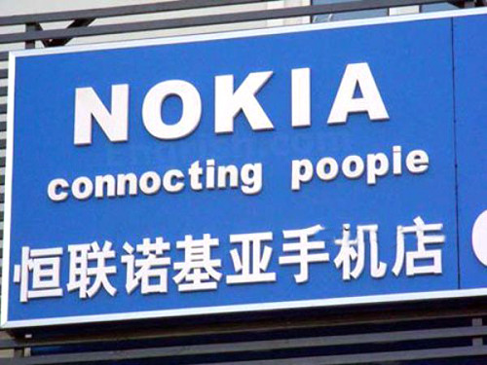
Dober slogan
Je sintaktično in semantično pravilen

Slide 6
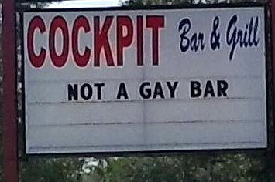
Dober slogan
Odseva slog, vrednote in filozofijo podjetja

Slide 7
Dober slogan
Je zanimiv in vpadljiv

Slide 8
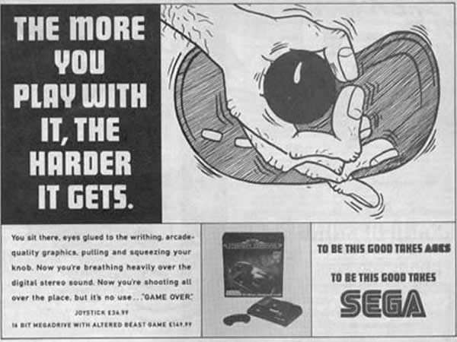
Dober slogan
Poveča prepoznavnost podjetja in zvestobo strank

Slide 9
Dober slogan
Sintaktično in semantično pravilen
PRAVILNOST
Odseva slog, vrednote in filozofijo podjetja
RELEVANTNOST
Zanimiv in vpadljiv
VPADLJIVOST, HUMOR
Poveča prepoznavnost podjetja in zvestobo strank
UPORABNOST

Slide 10
Opis sistema

Slide 11
Oris sistema
Vhod: Tekstovni dokument/i
Izhod: Množica sloganov
Pravilnost:
Baza obstoječih angleških sloganov za generiranje skeletov
Jezikovni model
Preverjanje črkovanja
Relevantnost:
Posebna funkcija za izračun relevantnosti
Vpadljivost:
Slogovna sredstva: aliteracija, konsonanca, asonanca in rima
Bisociacija
Metafora
Uporabnost in humor?

Slide 12
Vhod
Obvezen vhod je/so tekstovna datoteka/e z:
Opisom podjetja, ustanove – Glavna domena
Asociranim besedilom iz drugega področja (npr. za športne copate Puma je to Wikipedia članek o pumah ) - Bisociativna domena
Neobvezni vhodi:
Metafora povezana s podjetjem (Metaphor Magnet(MM)) – Metaforična domena:
Glavni predmet Stranski predmet
MM vhod Življenje je igra
MM izhod Zabavna iluzija je misija
MM izhod Zapletena uganka je čudovit spektakel
Terminologija povezana s področjem podjetja (npr. ‚agrarni sektor‘, ‚minimalno sprejemljiv produkt‘)

Slide 13
Izdelava besednih bazenov
Vsi vhodni teksti se tokenizirajo in oblikoskladenjsko označijo, vse besede razvrstimo v 8 besednih bazenov glede na oblikoskladenjsko oznako in domeno
Glavna domena, metaforična domena, Terminologija |  |  |  | Bisociativna domena
NN | VB | ADJ | ADV | NN | VB | ADJ | ADV
house | eat | big | quickly | car | is | fast | in
dog | had | mean | there | cat | go | nice | lightly
trees | grow | green | now | toy | went | good | here

Slide 14
Razširitev besednih bazenov
Za optimalno delovanje sistema so potrebni bazeni z veliko besed
Bazene razširimo s pomočjo FastText (Bojanowski et al., 2016) vpetij (embeddings) dolžine 300
Za vsako besedo v bazenu poiščemo 15 njej najbližjih besed s pomočjo kosinusne razdalje in jih dodamo v primeren bazen
King
0.7 | 0.3 | 0.2 | 0.8
Queen
0.6 | 0.2 | 0.3 | 0.6
Kosinusna razdalja = 0.9856

Slide 15
Otežitev besed glede na relevantnost
Vsem besedam iz glavne in bisociativne domene se pripiše utež po naslednji enačbi:
$$\frac{frekvenca besede v vhodnem tekstu}{\begin{aligned}frekvenca besede v referenčnem korpusu \\ \end{aligned}}$$
Kot referenčni korpus uporabimo BNC
Pri terminoloških besedah se utež določi po enačbi:
$$\frac{n}{\begin{aligned}frekvenca besede v referenčnem korpusu \\ \end{aligned}}$$
Kjer je n nastavljiv parameter s privzeto vrednostjo 10
Ostale besede imajo utež 0

Slide 16
Izdelava skeletov
Baza 5287 angleških sloganov
Slogane tokeniziramo in oblikoskladenjsko označimo
Iz vsakega slogana v bazi odstranimo vse samostalnike, glagole, pridevnike in prislove
Any man looks extreme with XXX shaving cream .
Any ______ ______ ______ with ______ ______ _____ .
NN VB ADJ NN VB NN

Slide 17
Izdelava skeletov
Naključno izberemo pozicije, ki naj jih zapolnejo besede iz bisociativne domene glede na vrednost bisociativnega parametra B (med 0 in 1)
Primer (B = 0.5):
Any man looks extreme with XXX shaving cream .
Any ______ ______ ______ with ______ ______ _____ .
NN VB ADJ NN VB NN
B B B

Slide 18
Uvedba slogovnih figur
Aliteracija: ponovitev istega soglasnika ali iste skupine soglasnikov
Landscape lover, lord of language
Asonanca: ponovitev istega samoglasnika ali iste skupine samoglasnikov
The engineer held the steering wheel
Konsonanca: ponovitev istih soglasnikov v sosednjih besedah z različnimi samoglasniki
Dick likes his new bike
Rima: ujemanje končnega dela dveh besed, navadno zadnjih dveh zlogov
A taste too good to waste

Slide 19
Uvedba slogovnih figur
Za uvedbo slogovnih figur si pomagamo s Carnegie Mellon Pronouncing Dictionary, ki za vsako besedo vrne seznam fonemov:
House [[HH, AW1, S]]
Opaznost slogovnih figur (razen rime) v sloganu uravnavamo s parametroma za moč (strength) – S in distanco – D
S določa število praznih pozicij v skeletu vključenih v slogovno figuro (med 0 in 1)
D določa največjo razdaljo med besedami s slogovno figuro

Slide 20
Izdelava skeletov
Primer (B = 0.5, S=0.5, D=2):
Any man looks extreme with XXX shaving cream .
Any ______ ______ ______ with ______ ______ _____ .
NN VB ADJ NN VB NN
B B B
SF SF SF

Slide 21
Izdelava skeletov - rima
Primer (B = 0.5):
Any man looks extreme with XXX shaving cream .
Any ______ ______ ______ with ______ ______ _____ .
NN VB ADJ NN VB NN
B B B
SF SF

Slide 22
Polnjenje skeletov
Polnjenje skeletov se izvaja od leve proti desni
Za semantično in gramatično pravilnost skrbi nevronski jezikovni model (Kim et al., 2016) natreniran na 200,000 člankih iz Wikipedije
Jezikovni model (JM) iz bazena kandidatov za prazno pozicijo izbere 5 najverjetnejših kandidatov glede na predhodnje besedilo.
Any man [looks - 0.15, feels - 0.1, are - 0.01, is - 0.2,
takes - 0.1, has – 0.2]
JM vhod Kandidat Pogojna verjetnost

Slide 23
Polnjenje skeletov
Any ______ ______ ______ with ______ ______ _____ .
NN VB ADJ NN VB NN
SF SF
man = 0.001
dog = 0.030
cat = 0.002
tree = 0
hat = 0
Relevantnostna utež

Slide 24
Polnjenje skeletov
Any ______ ______ ______ with ______ ______ _____ .
NN VB ADJ NN VB NN
SF SF
man = 0.035
dog = 0.91
cat = 0.065
tree = 0
hat = 0
Verjetnost

Slide 25
Polnjenje skeletov
Any dog ______ ______ with ______ ______ _____ .
NN VB ADJ NN VB NN
SF SF
feels = 0.2
looks = 0.2
eats = 0.3
drives = 0
has = 0.3

Slide 26
Polnjenje skeletov
Any dog feels ______ with ______ ______ _____ .
NN VB ADJ NN VB NN
SF SF
old = 0
great = 0.5
pretty = 0.1
hungry = 0.2
fat = 0.2

Slide 27
Polnjenje skeletov
Any dog feels great with ______ ______ _____ .
NN VB ADJ NN VB NN
SF = eat SF
tree = 0
car = 0
toy = 0.1
meal = 0.2
food = 0.7

Slide 28
Polnjenje skeletov
Any dog feels great with food ______ _____ .
NN VB ADJ NN VB NN
SF = eat SF
making = 0.5
destroying = 0
eating = 0
producing = 0.5
eating = 0

Slide 29
Polnjenje skeletov
Any dog feels great with food producing _____ .
NN VB ADJ NN VB NN
SF = eat SF
hate = 0.5
crate = 0.7
mate = 0.1
faith = 0.0
gate = 0.2

Slide 30
Polnjenje skeletov
Originalni slogan:
Any man looks extreme with XXX shaving cream.
Zgeneriran slogan:
Any dog feels great with food producing crate .
Zgeneriran slogan gre skozi avtomatsko preverjanje črkovanja
Test perpleksnosti: če je perpleksnost slogana večja od perpleksnosti, ki jo jezikovni model doseže na validacijski množici, se slogan zavrže

Slide 31
Uporaba in evaluacija

Slide 32
Uporaba
Generiranje sloganov za dve slovenski podjetji, Iolar in Elea (parametri D=2, S=0.8. B=0.3 )
 | Iolar |  | Elea
Domena | Glavna | Bisociativna | Glavna | Bisociativna
Vhod | Oglaševalska brošura, Wiki članka o lokalizaciji in prevajanju | Wiki članki o orlih, Irski in letenju | Promocijski material | Wiki članek o Eleatih
NN | 9492 | 7046 | 14164 | 1667
VB | 2191 | 1409 | 2884 | 423
ADJ | 1926 | 1331 | 2796 | 291
ADV | 572 | 518 | 678 | 161

Slide 33
Evaluacija
Zgeneriranih je bilo 1400 sloganov za Iolar in 811 za Eleo
Za vsako podjetje je bilo ocenjeno :
100 najbolj relevantnih sloganov za vsako slogovno figuro, 12 od teh se je uporabilo za IAA
16 najmanj relevantnih sloganov
4 človeški ocenjevalci na podjetje, vsak dobi 140 sloganov (25 sloganov za vsako slogovno figuro, 24 za izračun IAA in 16 najmanj relevantnih sloganov)

Slide 34
Rezultati
 | Vpadljivost |  | Humor |  | Relevantnost |  | Pravilnost |  | Uporabnost
 | Iolar | Elea | Iolar | Elea | Iolar | Elea | Iolar | Elea | Iolar | Elea
Ja | 0.152 | 0.263 | 0.085 | 0.218 | 0.220 | 0.282 | 0.345 | 0.443 | 0.035 | 0.068
Ne | 0.848 | 0.737 | 0.915 | 0.782 | 0.780 | 0.718 | 0.527 | 0.415 | 0.880 | 0.877
MP |  |  |  |  |  |  | 0.128 | 0.142 | 0.085 | 0.055
Rezulati za 400 najbolj relevantnih sloganov (MP = manjši popravki)
 | Iolar 1 | Iolar 2 | Elea 1
Vpadljivost | 1 | 0.792 | 0.583
Humor | 1 | 0.792 | 0.583
Relevantnost | 0.958 | 0.75 | 0.542
Pravilnost | 0.792 | 0.667 | 0.583
Uporabnost | 0.958 | 0.667 | 0.917
Strinjanje med ocenjevalci (Observed agreement)

Slide 35
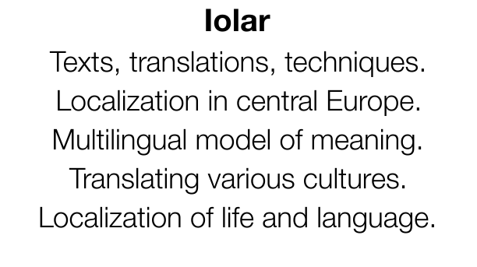
Najboljši slogani
76 sloganov za Iolar in 69 sloganov za Eleo je bilo ocenjenih kot uporabnih

Slide 36
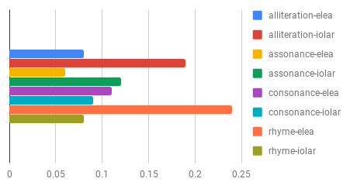
Rezultati
Delež uporabnih sloganov glede na slogovno figuro

Slide 37
Slabi slogani
Fuzzy Flores international.
Penguin, native, new.
Slovenian central Africa.
Customized crime for community.
Tunneling your mother in England.
Islamic experience, inspired military.
Not good.

Slide 38
Zaključek

Slide 39
Sklep
Sistem je sposoben hitro sproducirati veliko množico sloganov
Primeren za uporabo v brainstorming seansah
Veliko možnih izboljšav
Zgenerirani slogani objavljeni na:
http://kt.ijs.si/data/cc/slogan_generation.zip

Slide 40
Nadaljne delo
Nova evaluacija
Nove slogovne figure
Izboljšanje semantične in sintaktične pravilnosti
Humor?

Slide 41
Vprašanja?

